Slide 1
第六章 I/O接口和总线
6.1 I/O接口（P195）
要构成一个计算机系统，除了CPU和存储器之外，还需要有各种接口电路，负责完成各种外设与CPU之间的数据交换。
能不能将各种外设像存储器一样直接挂接到CPU总线上呢？
不能！
接口（界面、过程）挂接CPU与IO设备，接口有两个侧面，一个面向CPU，一个面向IO设备

Slide 2
CPU和输入/输出设备之间的信号种类
数字量: 由键盘、磁盘等输入的信息,或是主机送给打印机、磁盘、显示器的信息,通常是二进制形式的数据或ASCII码表示的数据及字符；
模拟量: 如果一个微机系统是用于控制的，则多数情况下的输入信息是连续变化的物理模拟量,如温度、压力、流量等。这些信息需要经过A/D转换才能输入计算机处理；相反计算机输出的数字量要经过D/A转换,变成模拟量才能控制现场设备。
开关量: 通常表示两个状态,如开关的闭合、电机的运转和停止等,这些量用1位二进制位表示就可以了。
Notes:
先讲为什么需要接口，然后再讲接口的必要性和功能。所以把书上的第一点和第二点换一下顺序

Slide 3
计算机与外设之间的信息交换存在的问题：
(1) 信息传输速度不匹配；
(2) 信号电平不匹配；
(3) 信号格式不匹配；
(4) 信号时序不匹配；

Slide 4
6.1 I/O接口
一、I/O接口的功能
1. 采用接口的必要性
原因：
外部设备的多样性：有输入，有输出，有检测设备、有控制设备，有数字设备，有模拟设备；
从数据处理上看，数据形式有串行，有并行，需要将这些数据进行相应转换；

Slide 5
6.1 I/O接口
一、I/O接口的功能
2. 接口需要实现的功能
(1) 设置数据缓冲以解决速度不匹配；
(2) 设置信号电平转换电路以解决信号电平不匹配；
(3) 设置信息转换逻辑以解决信号格式不匹配；
(4) 设置时序控制电路来同步CPU与外设的工作；
(5) 提供地址译码电路。
(6) 中断管理功能:外设需CPU服务时，可由接口的中断管理控制完成。

Slide 6
6.1 I/O接口
一、I/O接口的功能
3. 接口功能的实现—交换各种信息
CPU和外部设备交换基本信息, 有8位、16位…
为了完成CPU与外设之间的信息交换，通常在接口部件中要传输三种信息：数据信息、状态信息、控制信息。
这三种信息都通过接口电路传送，分别进入不同的寄存器，这些寄存器和它们的控制逻辑电路统称为Ｉ／Ｏ端口。传送这三类信息的通道分别称为：数据端口、状态端口、命令端口。

Slide 7
6.1 I/O接口
一、I/O接口的功能
3. 接口功能的实现—交换各种信息
1）数据端口:
端口包括缓冲器、锁存器
存放外设与CPU之间交换的数据，是主机与外设之间交换的最基本的信息，主要起数据缓冲作用。
2）状态端口（反映外设的状态）:
反映外设的工作状态。是通过接口往CPU传送的，用READY信号表示设备是否准备就绪；来说，用BUSY表示输出设备是否可以接受数据。
3）控制端口（存放CPU发出的命令控制字）:
是CPU通过接口传送给外设的，CPU通过控制信息控制外设的工作。如控制外设的启动和停止等。

Slide 8
6.1 I/O接口
一、I/O接口的功能
CPU和输入/输出设备之间的信号
从含义上讲，这三种端口存放的信息各不相同，应该分别传送。但微机系统只有IN和OUT指令，所以状态信息和控制信息也被看成一种广义的数据信息。状态信息是输入信息；控制信息是输出信息。在CPU与接口的信息交换过程中，根据其地址不同来进行区分。
所以，端口必须编址才能进行读写操作！

Slide 9
I/O接口
三、I/O端口的寻址方式
由于大规模集成电路的飞速发展，目前微机系统所采用的接口电路芯片都是可编程的，也就是说CPU通过向接口芯片输出不同的控制字，就可以改变接口的工作方式，这样就可以使同一接口芯片尽量适应尽可能多的工作环境。
I/O接口的编址方法 (P198)
主要有两种： I/O 端口和存储器统一编址、
I/O端口单独编址。
Notes:
输出控制字即发出命令

Slide 10
I/O接口
三、I/O端口的寻址方式
(1) I/O 端口和存储器统一编址
将存储空间划出一部分给I/O端口，使CPU对存储器和I/O端口的操作完全相同。对存储器的所有指令均适合I/O端口，不需要设置专门的I/O指令。
(2) I/O 端口单独编址
这种编址方式不占用存储地址空间，所有的I/O端口单独构成一个I/O地址空间，靠专门的I/O指令进行端口访问。
8086将I/O端口单独编址，从0000H~FFFFH 64K空间。

Slide 11
三、I/O端口的寻址方式
8088/8086 CPU的I/O编址方式
  采用I/O独立编址方式(但地址线与存储器共用)
  地址线上的地址信号用 M/IO来区分：
  I/O操作只使用20根地址线中的16根：A₁₅ ～A_{0,}可寻址的I/O端口数为64K(65536)个
  I/O地址范围为0～FFFFH
  IBM PC只使用了1024个I/O地址(0～3FFH)

Slide 12


三、I/O端口的寻址方式
  OUT指令将使总线的 信号有效
  IN指令将使总线的 信号有效
  当接口只有一个端口时，16位地址线一般应全部参与译码，译码输出直接选择该端口；
  当接口具有多个端口时，则16位地址线的高位参与译码（决定接口的基地址），而低位则用于确定要访问哪一个端口。
  例如： 某外设接口有4个端口，地址为2F0H～2F3H，则其基地址为2F0H，由A₁₅～A₂译码得到，而A_{1、}A₀用来确定4个端口中的某一个。

Slide 13
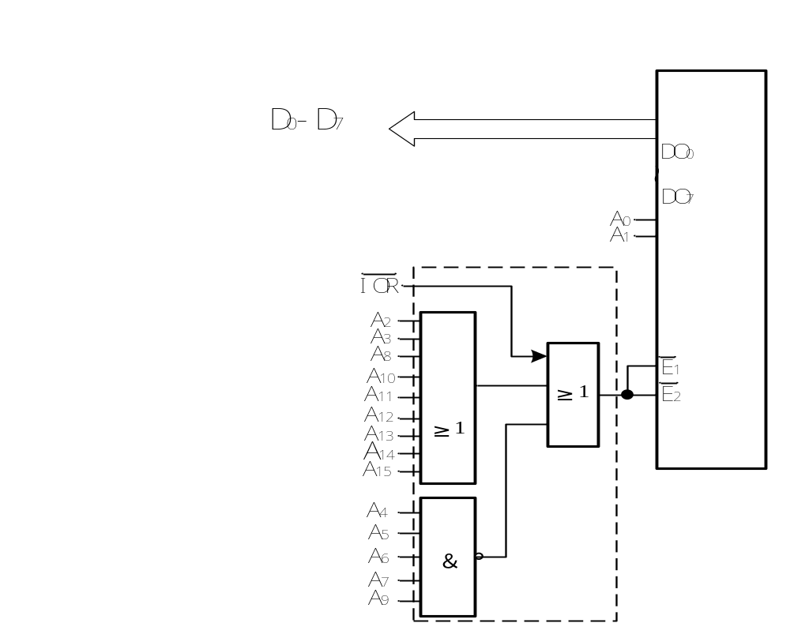
A₁₅A₁₄A₁₃A₁₂A₁₁A₁₀A₉A₈A₇A₆A₅A₄A₃A₂A₁A₀
0000，0010,1111,0000
2F0H～2F3H
8086+地址锁存
82F0H～82F3H

Slide 14
6.1 I/O接口
二、简单的输入输出接口芯片
接口电路有简单接口电路、可编程接口电路。
简单接口电路：
1、缓冲器74LS244和74LS245
2、锁存器74LS373

Slide 15
1. 缓冲器74LS244
它是单向数据缓冲器。包括八个三态缓冲单元，四个一组，共用一个使能控制端。当该使能控制端输入一个低电平脉冲，则缓冲单元导通，输入信号送到输出线上，否则缓冲单元处于高阻态。
用作八位数据缓冲时，两个使能端接在一起，由片选信号控制。

Slide 16
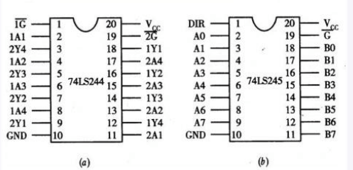

244、245引脚图

Slide 17
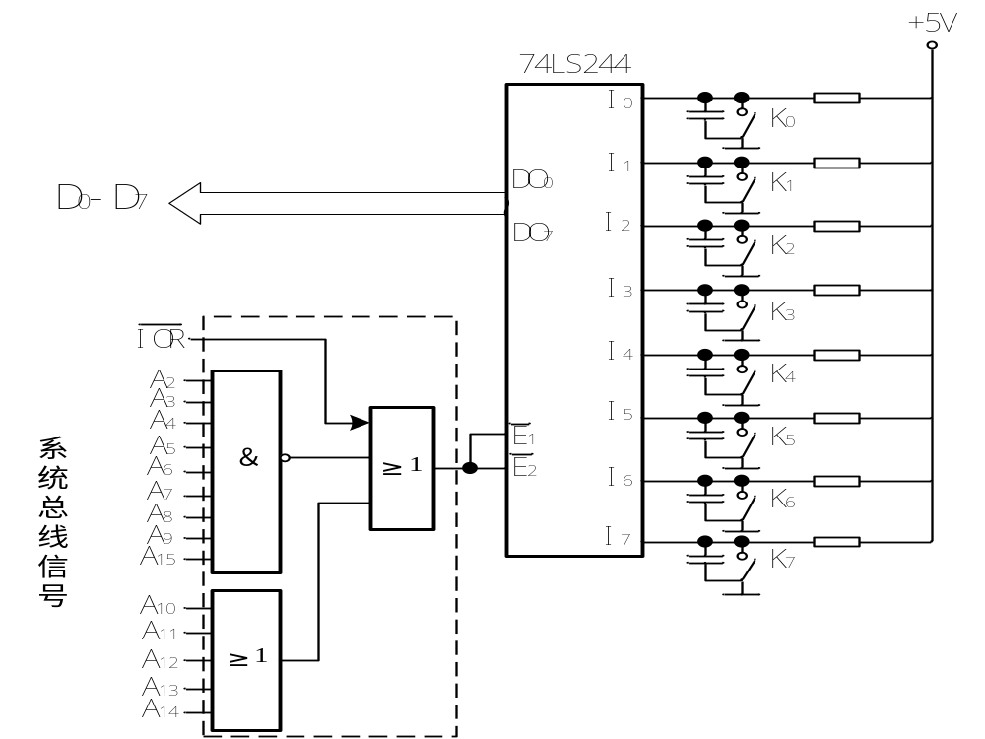
I/O接口
二、简单的输入输出接口芯片
简单接口电路：
M/IO

Slide 18
缓冲器74LS245
与244的区别：双向的数据缓冲器，多了一个方向控制端DIR。

Slide 19
(b)美、日常用符号
（书）
(a)常用符号
(c)国标符号
A
A
≥1
A
或门
Y
Y
Y
B
B
B
A
&
A
A
Y
与门
Y
Y
B
B
B
1
非门
A
Y
A
Y
A
Y

Slide 20
(a)常用符号
(b)美、日常用符号
(c)国标符号
A
A
≥1
或非门
A
Y
Y
Y
B
B
B
A
&
A
A
Y
Y
与非门
Y
B
B
B
A
A
=1
A
Y
Y
异或门
Y
B
B
B
A
A
=
A
Y
Y
异或非门
Y
B
B
B

Slide 21
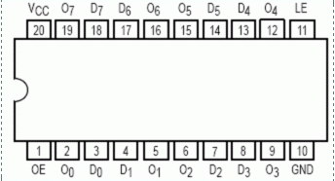
I/O接口
二、简单的输入输出接口芯片
简单接口电路373：

Slide 22
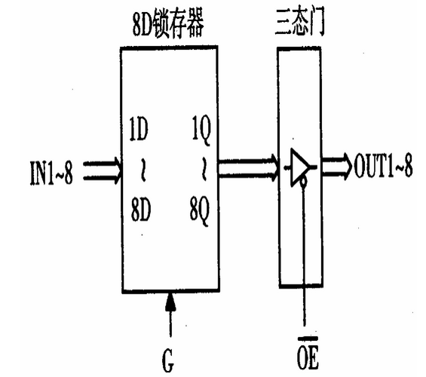
373内部结构示意图

Slide 23
锁存器74LS373
有八个锁存器单元，每个包括一个有记忆功能的D触发器和一个三态门。
两个控制输入端G和OE，OE则是控制能否输出所锁存的数据,G是控制锁存和直通，
374与373的区别：374的G端要用上升沿来触发
273则是不含三态门的锁存器，相当于一个寄存器，只能锁存数据，不能三态缓冲。
Notes:
首先，OE#如果无效，则Q端无输出，高阻态；只有在OE#有效的情况下，G才可以选择是锁存还是直通。

Slide 24
6.1 I/O接口
四、接口设计的基本方法
可编程接口电路的一般结构图：
数据输入寄存器(or 三态门)
译码
电路
数据线
AB
数据输出寄存器(锁存器)
接主机
接外设
DB
状态寄存器
(or 三态门)
状态线
控制
逻辑
CB
控制线
命令寄存器

Slide 25
I/O接口
四、接口设计的基本方法
1. I/O接口的译码方法
可编程I/O接口电路芯片一般都占有两个以上的端口地址。因此，要寻找某个端口除了要找到该接口芯片，还要区分该接口芯片的不同端口.也就是说，即要对接口芯片外部译码，也要进行芯片内部端口地址译码。
常用来作为芯片地址选片的译码器有: 2:4译码器74LS139, 3:8 译码器74LS138等。

Slide 26
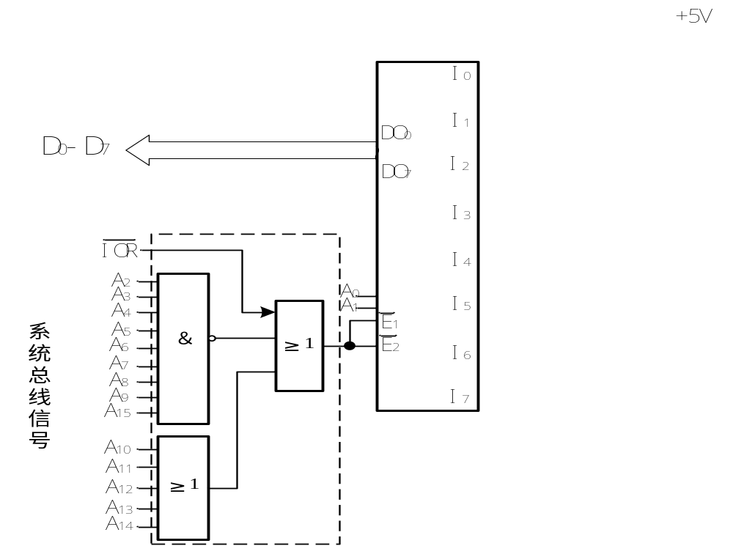
I/O接口
1. I/O译码电路举例
(1) 直接译码电路举例
M/IO
IOR
地址总线
1000,0011,1111,11？？

Slide 27
I/O接口
1. I/O译码电路举例
1100,????,????,????
(2) 译码器译码电路举例
1100,000?,????,????
74LS138
0E000H 0E1FFH
A₁₅
A₁₄
G1
Y₀
A₁₃
Y₁
A₁₂
G2A
Y₂
Y₃
片选信号 CS_{i}
M/IO
G2B
Y₄
A₁₁
C
Y₅
A₁₀
B
A₉
Y₆
A
Y₇
1100,001?,????,????
0E200H 0E3FFH

Slide 28
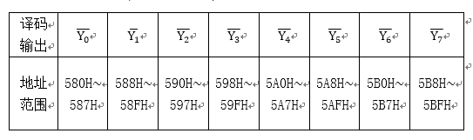
请画出8086最小模式系统，并说明其中每个组成部分的作用。设计IO译码电路(利用74LS138)，地址译码表如下，请画出译码电路图。

Slide 29
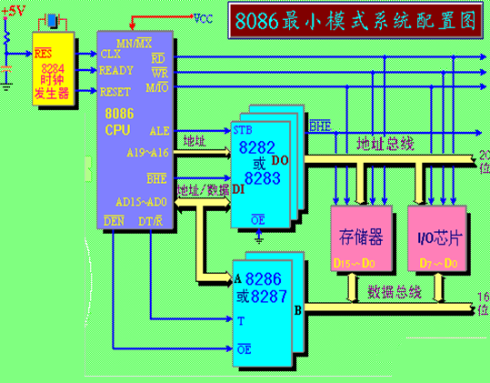
8284为系统提供时钟信号CLK，REDAY和RESET信号；8282或8283锁存器为系统进行地址所存，保证CPU访问存储器或I/O设备时地址稳定，并进行地址线和数据线的分离；8286或8287数据收发器进行数据驱动，提高信号传输能力。

Slide 30
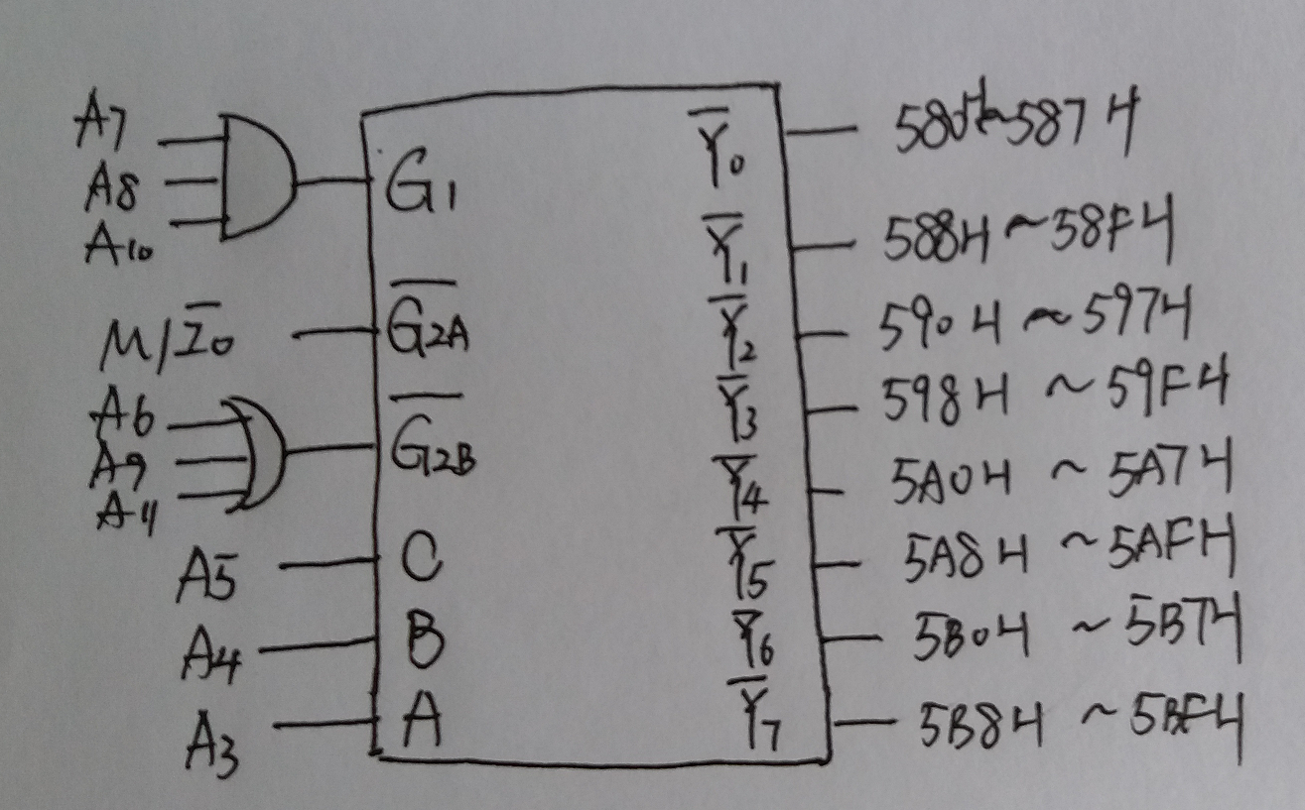
0000，0101,1000,0???
0000，0101,1000,1???
0000，0101,1001,0???
0000，0101,1001,1???

Slide 31
I/O接口
五、数据传送的控制方式
1. 程序控制方式： (P199)
无条件传送方式: CPU总是认为外设的数据是准备好的; (P199图6-1， P200图6-2)
条件传送方式: 先查询外设状态，后进行数据传输; (P201图6-4， P202图6-6)
2. 中断传送方式
外设准备好数据，通过接口向CPU发出中断请求，如果CPU响应此中断，在中断服务程序里完成数据传输。
3. DMA传送方式
整个数据传送过程由DMA控制器控制，使CPU脱离数据传送过程，适合于大量数据传送。

Slide 32
1 无条件传送方式
适用于总是处于准备好状态的外设
以下外设可采用无条件传送方式：
  开关
  发光器件(如发光二极管、7段数码管、灯泡等)
  继电器
  步进电机
优点：软件及接口硬件简单
缺点：只适用于简单外设，适应范围较窄

Slide 33
2 查询方式传送
适用于外设并不总是准备好，而且对传送速率、传送效率要求不高的场合。
CPU在与外设交换数据前必须询问外设状态——“你准备好没有？”
对外设的要求：应提供设备状态信息
对接口的要求：需要提供状态端口
优点：软件比较简单
缺点：CPU效率低，数据传送的实时性差， 速度较慢

Slide 34
查询方式的流程图
防止死循环
超时?
Y
N
读入并测试外设状态
超时错
N
READY?
Y
复位计时器
与外设进
行数据交换
N
传送完？
Y

Slide 35
3 中断方式传送
CPU无需循环查询外设状态，而是外部设备在需要进行数据传送时才中断CPU正在进行的工作，让CPU来为其服务。即CPU在没有外设请求时可以去做更重要的事情，有请求时才去传输数据，从而大大提高了CPU的利用率。
优点：CPU效率高，实时性好，速度快。
缺点：程序编制较为复杂。

Slide 36
4 DMA传输
前面三种I/O方式都需要CPU作为中介：
外设 CPU 内存
两个含义：
1）软件：外设与内存之间的数据传送是通过CPU执行程序来完成的（PIO方式）；
2）硬件：I/O接口和存储器的读写控制信号、地址信号都是由CPU发出的（总线由CPU控制）。
缺点：程序的执行速度限定了传送的最大速度（约为几十KB/秒）,并且保护现场、恢复现场、清空指令队列需要额外的时间
—解决：DMA传输

Slide 37
4 DMA传输
DMA传输:
外设 内存
  外设直接与存储器进行数据交换 ，CPU不再担当数据传输的中介者；
  总线由DMA控制器（DMAC）进行控制（CPU要放弃总线控制权），内存/外设的地址和读写控制信号均由DMAC提供。
优点：数据传输由DMA硬件来控制，数据直接在内存和外设之间交换，可以达到很高的传输速率（可达几MB/秒）

